Slide 1


面向TLA⁺规约的
归纳不变式自动生成技术
201250040 张继华
指导老师： 魏恒峰
2024年5月28日
Notes:
各位老师好，我答辩的题目是面向TLA+规约的归纳不变式自动生成技术

Slide 2
1
背景与研究目的
设计与实现
3
实验与评估
4
总结与展望
2
目录
Notes:
我答辩分为以下四个部分

Slide 3
第一节
背景与研究目的
Notes:
首先介绍是项目背景和研究目的

Slide 4
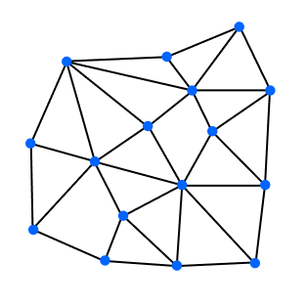




背景与研究目的
分布式协议，如 Paxos 和 Raft 等，是现代分布式系统的基石。验证分布 式协议的正确性，对保障大规模的数据库系统，云计算系统以及其他分布式系统运行的可靠性和稳定性至关重要。
安全属性是分布式协议或其实例必须满足的特性，以确保其安全性。
$$Safe$$
直接通过遍历所有可能状态验证安全属性并不容易。
寻找归纳不变式可以减少这一过程的开支。
$$Inductive Invariant$$
Notes:
分布式协议，如 Paxos和 Raft等，是现代分布式系统的基石。验证分布 式协议的正确性，对保障大规模的数据库系统，云计算系统以及其他分布式系统运行的可靠性和稳定性至关重要。
安全属性就像是分布式规约稳定运行的钥匙，只有在运行时安全属性时时保持正确，系统的正确性才能确认。
但是，直接验证归纳不变式开销大，通过寻找归纳不变式，可以减少开支。

Slide 5
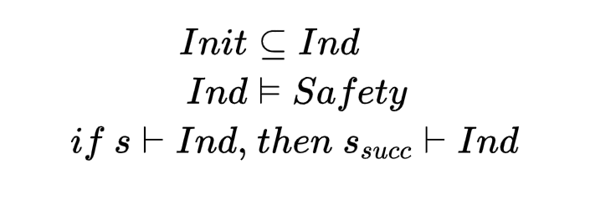
背景与研究目的
Not
Safety
CTI
Ind
Reachable
Init
Notes:
归纳不变式具备这样的特征，它包含了系统在运行时所有可达的状态的同时蕴含安全属性。
那么对于归纳不变式的归纳反例，便是一个状态链接，从符合给出的不变式的状态到不符合不变式的状态。

Slide 6
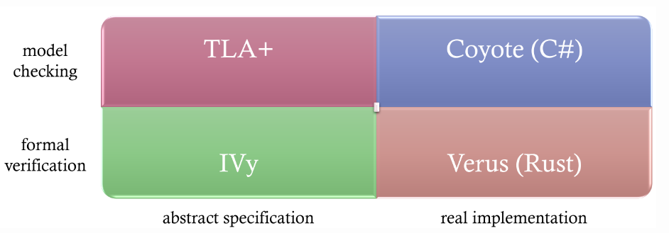
背景与研究目的
Notes:
目前大部分寻找研究都基于Ivy实现，很少有基于TLA+时间的自动归纳不变式生成工具。
我们一个重要研究目的就是基于TLA+实现一个自动归纳不变式生成的工具

Slide 7
第二节
设计与实现
Notes:
设计与实现部分

Slide 8





设计与实现
Ind = Safety
σ1’
σ1
模型检查器
CTI-$\left(σ1, σ1’\right)$
Notes:
以反例指导的归纳不变式生成都有着相似的过程。
首先将候选的归纳不变式设置为安全属性，对此通过模型检查器生成归纳反例。

Slide 9



设计与实现
σ1’
σ1
CTI-$\left(σ1, σ1’\right)$
不变式生成器
Lemma-$φ\left(σ1, σ1’\right)$
Notes:
然后依照归纳反例，生成一个可以杀死归纳反例的引理不变式

Slide 10

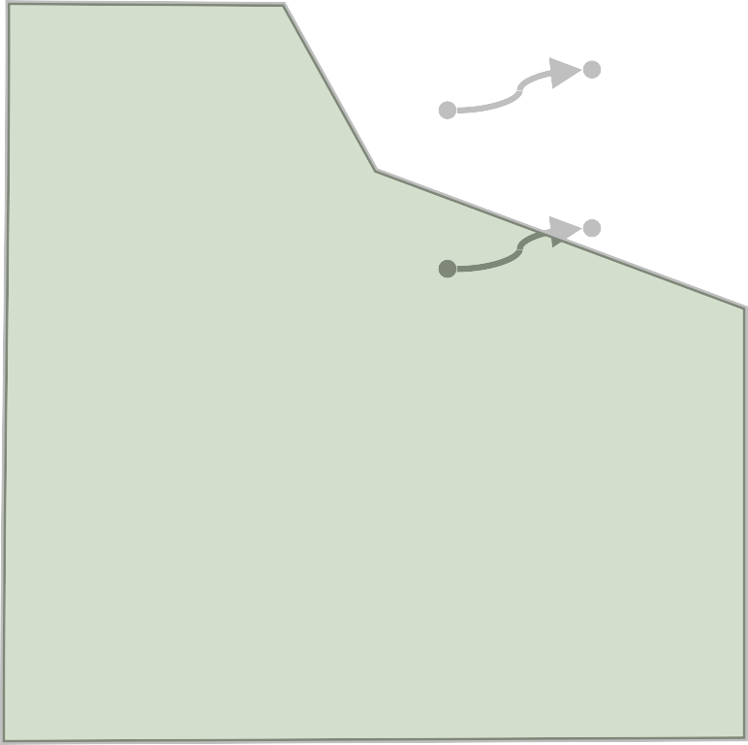

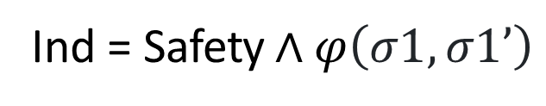
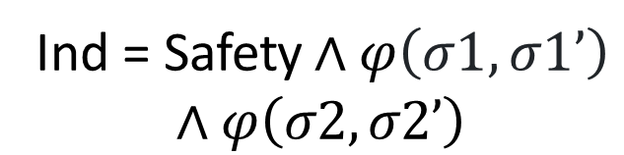
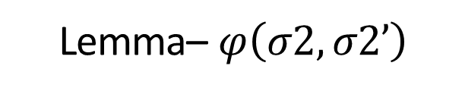
设计与实现
Ind = Safety $∧φ\left(σ1, σ1’\right)$
σ1’
σ1
σ2’
CTI – $\left(σ2, σ2’\right)$
σ2
Lemma– $φ\left(σ2, σ2’\right)$
Ind = Safety $∧φ\left(σ1, σ1’\right)$
$$∧φ\left(σ2, σ2’\right)$$
Notes:
再将生成的引理不变式合取到候选归纳不变式中，继续前面的操作，以此循环到没有新的归纳反例生成。
(动画)
如何从CTI到Lemma，这是个很烧脑的过程，也是这个过程中最大的挑战，许多项目对此做了许多尝试。
我们的做法是让计算机去烧脑，这便是我们的另外一个目的。

Slide 11

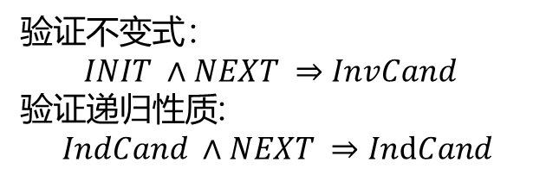

设计与实现
Spec
?
$$INIT ∧NEXT⇒INVRIANT$$
cfg
TLC模型检查器
验证不变式：
$$INIT ∧NEXT ⇒InvCand$$
验证递归性质:
$$IndCand ∧NEXT ⇒IndCand$$
Notes:
模型检查器的输入有规约的内容和配置文件，功能是给出配置文件中定义的INIT NEXT和INVARIANT的推出关系的结果。
我们使用TLC验证不变式和候选归纳不变式的递归性。

Slide 12
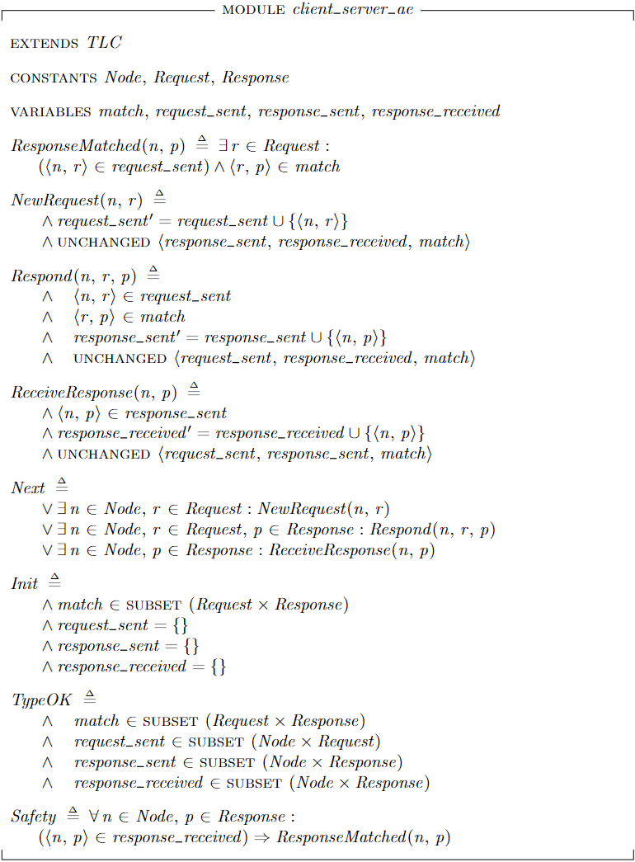
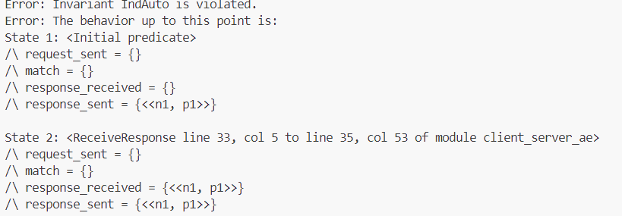
设计与实现
IndCand == Safety
Inv_1 == \A VARI \in Node : \A VARP \in Response :
(ResponseMatched(VARI,VARP)) \/ (~(<<VARI,VARP>> \in response_sent))
IndCand == Safety /\ Inv_1
IndCand 是归纳不变式
Notes:
这是一个具体关于规约及其归纳不变式生成过程的简单例子。
通过以Safety为候选生成归纳反例，并给予归纳反例生成引理不变式，合取引理不变式后生成归纳不变式。

Slide 13
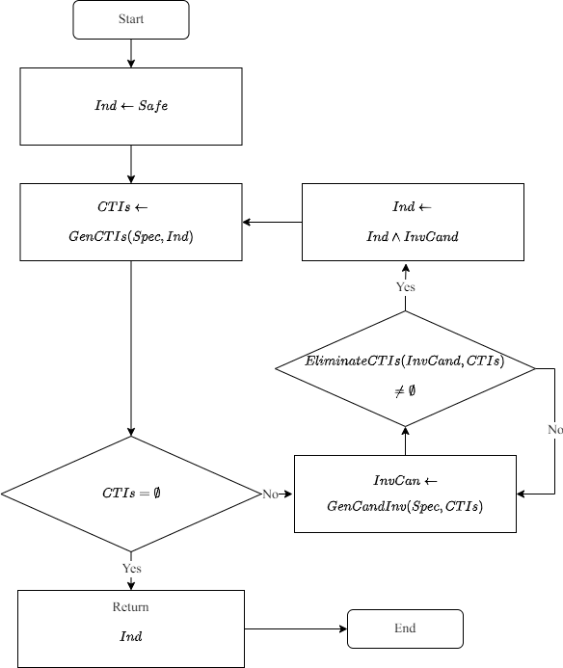
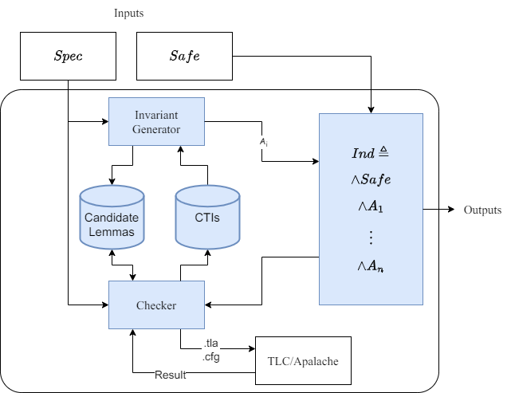

设计与实现
Notes:
大部分以反例为指导的工具流程图和组件图都可以总结这两个流程图和组件图。
流程图中最关键的就是生成不变式和杀死反例的大循环，组件图中主要是生成器和检查器的交互。
(动画)
我们的研究点在于将强化学习引入到生成模块，这是我们的另一研究目的。

Slide 14



设计与实现
action_vector
策略
智能体
环境
Reward
CTIs
Spec、Preds
Notes:
强化学习的框架主题是智能体和环境的交互，这和生成归纳不变式的过程不谋而合。

Slide 15
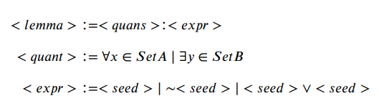

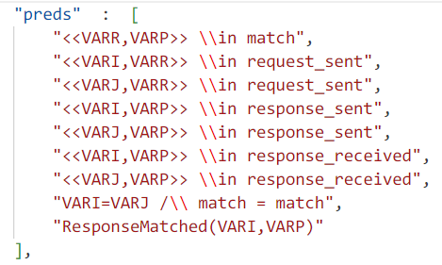

设计与实现
奖励预测
Reward
CTIs
action_vector
Spec、Preds
细化
\\A VARI \\in Node : \\A VARJ \\in Node:
\\A VARR \\in Request : \\A VARP \\in Response:
策略
Inv276_1_0_def == \A rmi \in RM : \A rmj \in RM:
\/ (tmPrepared = RM)
\/ (~([type |-> "Commit"] \in msgs))
Notes:
智能体接受规约和谓词信息，并根据环境的奖励和不断更新的归纳反例集合做出自己的选择，也就是action_vector，并在这一过程中不断更新自己的策略。
Action_vector是一个和preds同长的向量，代表着对每个pred的选择与否，基于此生成引理不变式的谓词部分，组合上预先设定好的量词，生成一个候选的引理不变式。

Slide 16
第三节
实验与评估
Notes:
下面从实验评估项目的效果。

Slide 17
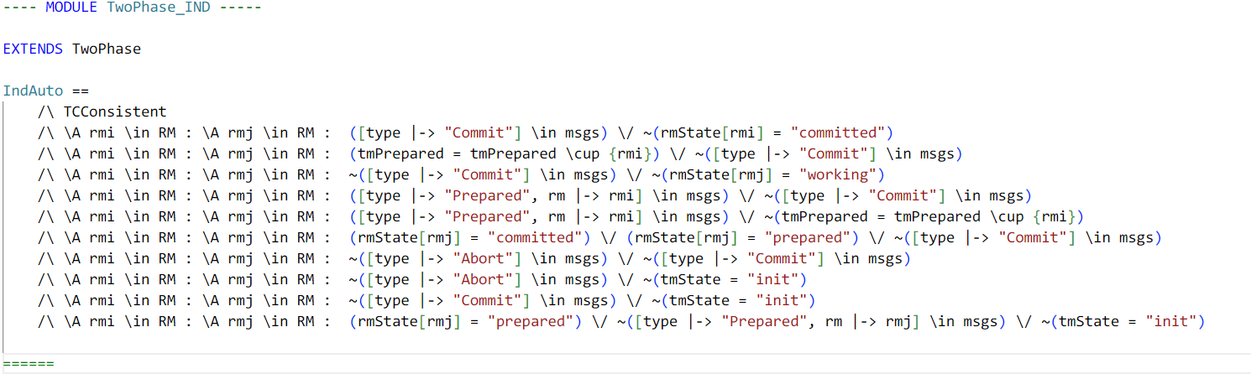
实验与评估
Notes:
以TwoPhase规约为例，这是一个归纳不变式。可以看到它在引理不变式之间采取合取计算，内部采取析取计算。第一个式子便是安全属性。

Slide 18
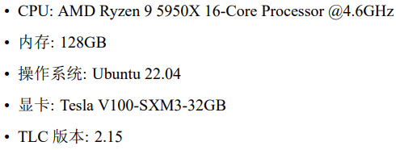
实验与评估
规约 | RL-TLA |  |  | endive
 | 时间/sec | 内存/GiB | Lemma num | 时间 | 内存/MB | Lemma num
client_server_ae | 100.38 | 12.61 | 2 | 45.13 | 91 | 1
consensus_epr | 900.22 | 14.46 | 7 | 513.83 | 196 | 7
learning_switch | 14.66 | 12.1 | 1 | 18.45 | 44 | 1
sharded_kv | 164.73 | 15.03 | 9 | 181.04 | 222.4 | 5
simple_election | 65.68 | 12.39 | 6 | 19.26 | 61 | 3
TwoPhase | 25.49 | 13.54 | 13 | 30.02 | 120.04 | 9
Notes:
这是和endive的对比，数据取的是三次运行结果中耗时中位数的那次的三项数据。
我们的工具在部分协议上，有优于endive的效率。
系统大部分内存用于存储强化学习的网络。
引理不变式的条数比endive多，这是因为我们的工具有的引理不变式的约束能力较差。

Slide 19
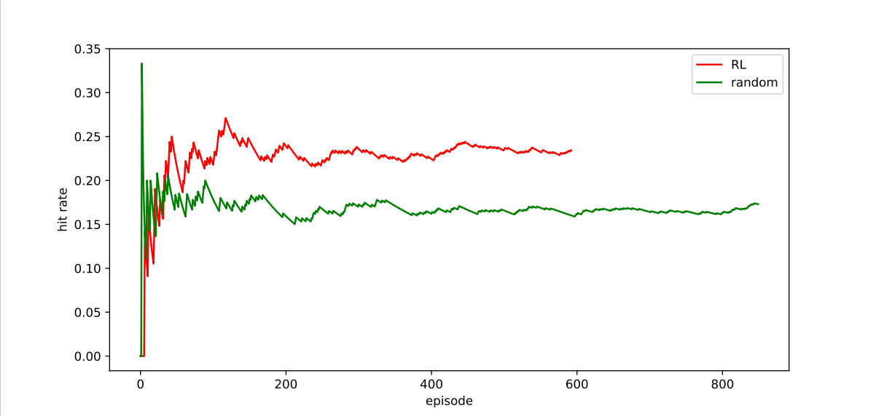
实验与评估
对比随机过程的消融实验
Notes:
对比随机过程的消融实验表明了强化学习在这一过程中起到了作用，但效果还有待提高。

Slide 20
第四节
总结与展望
Notes:
第四部分，总结和展望

Slide 21
总结与展望
本文的主要贡献：
验证了强化学习在对分布式系统规约的归纳不变式生成领域中的可行性和有效性；
基于TLA+的语言平台，利用强化学习，实现了一种归纳不变式自动生成技术：
本文存在以下不足：
没有考虑谓词表达式之间的关系；
TLC/Apalache目前没有对应的python包，调用慢。
Notes:
本文的主要贡献在于基于TLA+和强化学习，设计了一个自动归纳不变式生成工具。
比较遗憾的是，我们没有考虑谓词之间的关系和对模型检查器的调用效率不高。

Slide 22
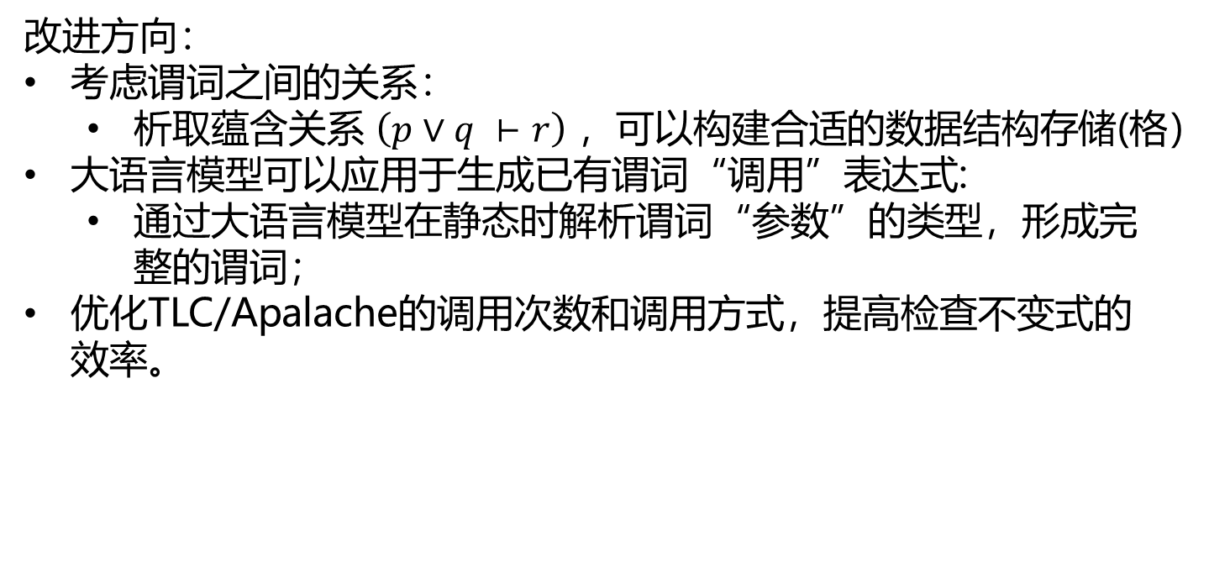
总结与展望
改进方向：
考虑谓词之间的关系：
析取蕴含关系$\left(p∨q ⊢r\right)$，可以构建合适的数据结构存储(格）
大语言模型可以应用于生成已有谓词“调用”表达式:
通过大语言模型在静态时解析谓词“参数”的类型，形成完整的谓词；
优化TLC/Apalache的调用次数和调用方式，提高检查不变式的效率。
Notes:
将来，可以考虑以适当的数据结构存储谓词之间的相互关系，使用大模型去生成对谓词的调用；和考虑更加高效的模型检查器调用方式。

Slide 23

谢谢大家
Notes:
我的介绍部分到此结束，谢谢大家。

